Slide 1

Chào mừng quý thầy cô và các bạn học sinh đến với tiết âm nhạc

Slide 2



KHỞI ĐỘNG
Câu giai điệu và bức tranh là của bài hát nào?

Slide 3
Hát lại bài Con chim chích chòe gõ đệm theo phách
Giới thiệu bài

Slide 4
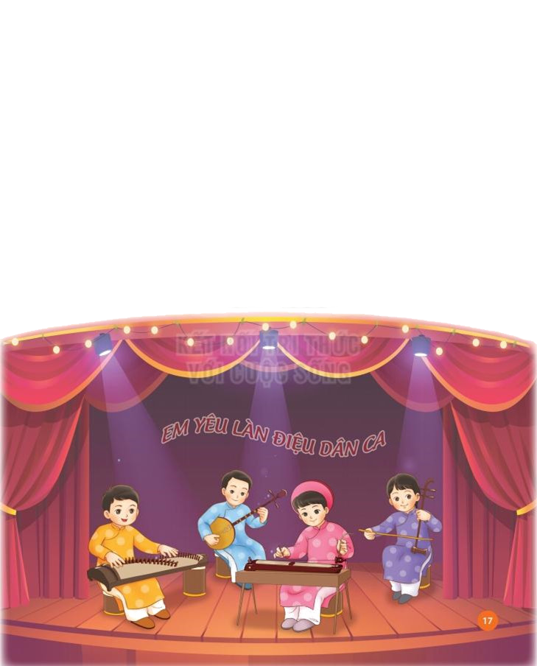


ÂM NHẠC LỚP 2
TIẾT 7
*Thường thức âm nhạc đàn bầu việt nam
* vận dụng - sáng tạo

Slide 5
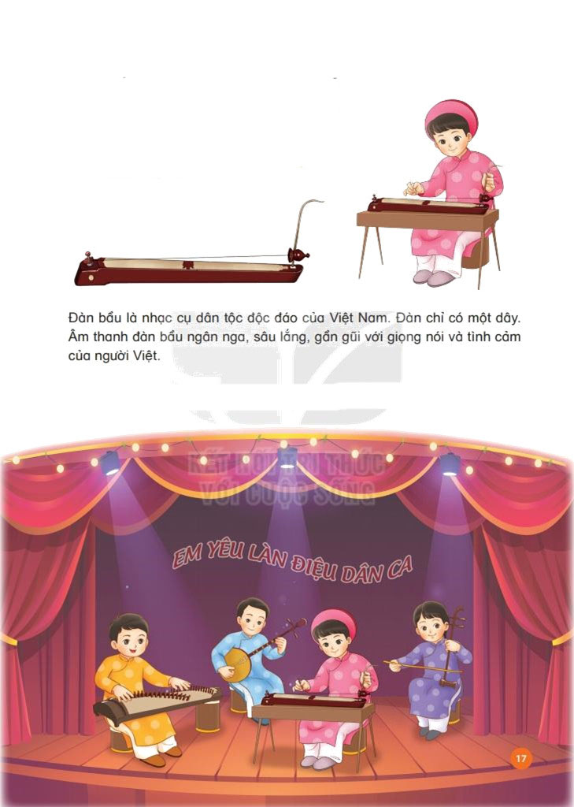
KHÁM PHÁ
Thường thức âm nhạc Đàn bầu Việt Nam
* Giới thiệu đàn bầu.
- Giới thiệu, nghe độc tấu về đàn bầu

Slide 6
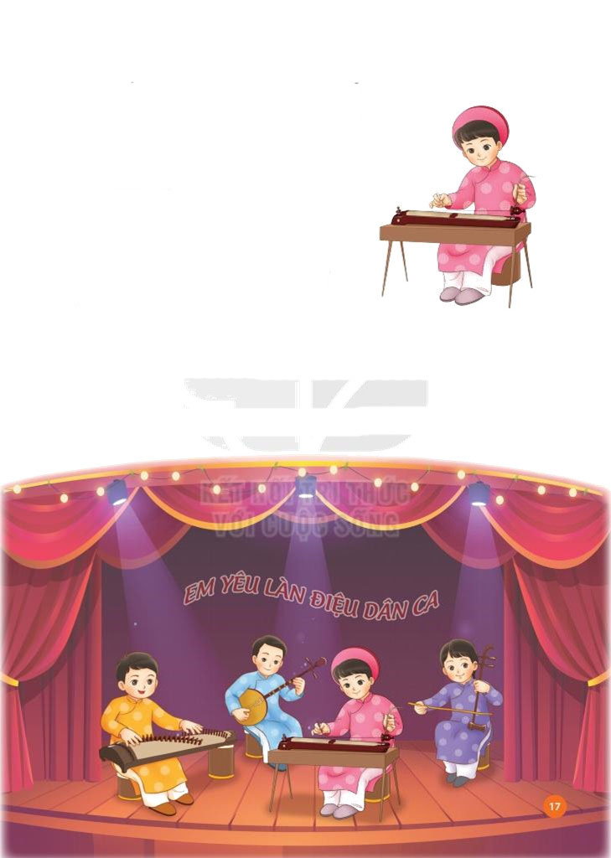
3 nhạc cụ khác nhau như SÁO, NHỊ, BẦU

Slide 7
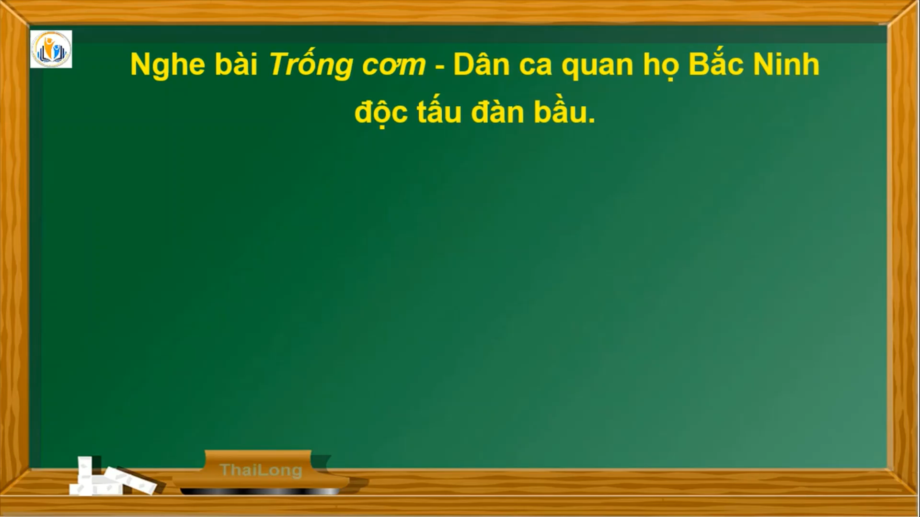

Slide 8
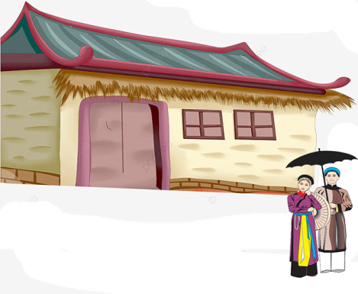

Câu 1:Em có nhận biết được tiếng đàn bầu sau khi nghe nhạc không?
Câu 2: Tên của bản nhạc em vừa được nghe là gì?

Slide 9


VẬN DỤNG – SÁNG TẠO
2. Vận dụng − Sáng tạo
* Nghe và gõ theo hình tiết tấu.
-Nghe mẫu và HD HS gõ theo hình tiết tấu với các hình thức

Slide 10
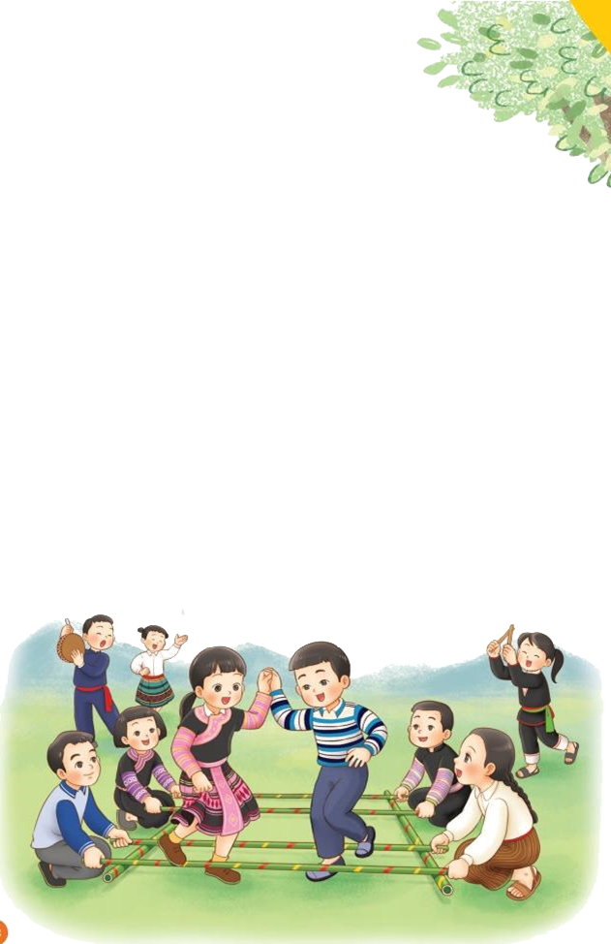
Sòn sòn sòn đô sòn/Sòn sòn sòn đô rê/rê rê rê mí đồ rê/rê rê mí rê đô là./rê đô là đô la sòn la/rê đô là đô là son rề/Son rề son rề son la/Son la son la đô đô....

Slide 11

Giáo dục-củng cố-dặn dò

Slide 12



Chú ý bản quyền của tác giả, cấm chia sẻ dưới mọi hình thức

